Slide 1
Тур №1
«Разминка»

Slide 2
Вопрос 1
Русская загадка: «Впотьмах рождается, в огне умирает». Что это?

Slide 3
Вопрос 2
За что учеников выгоняют из класса?

Slide 4
Вопрос 3
Какой сказочный герой от рождения владел тремя языками?

Slide 5
Вопрос 4
Эту разметку в США называют словом «панда». Как ее называют у нас?

Slide 6
Вопрос 5
Хотя она и вызывает смех, ее многие боятся.

Slide 7
Вопрос 6
Каким осветительным прибором пользуются только зимой, и то раз в году?

Slide 8
Вопрос 7
В Австралии это пустыня, в Африке это водопад. А в сражении что это?

Slide 9
Тур №2
«Русский язык и литература»

Slide 10
Вопрос 1
В молодости художник Валентин Серов часами простаивал в зоологическом саду перед клетками. Он изучал облик, движения, повадки самых разных животных, в том числе львов, медведей, волков. Назовите фамилию русского классика литературы, к произведениям которого Серов позже создал иллюстрации.

Slide 11
Вопрос 2
Как известно, дед Мазай спас от наводнения множество зайцев. Назовите человека, спасшего во время пожара восемнадцать голубей и воробья.

Slide 12
Вопрос 3
Судьба этого литературного персонажа удивительно схожа с судьбой летчика-героя Алексея Мересьева: и протез имеет, и летает. Вот только персонаж этот рода женского, намного старше, и имени, как такового, не имеет. Так назовите же её!

Slide 13
Вопрос 4
На обложке одного порядочного издания «Сказок» А.С. Пушкина в ветвях известного дуба на золотой цепи изображен ученый кот. Он белый и держит в лапах раскрытую книгу. Какое слово ясно читается вверху той страницы, что справа, а какое – на той, что слева?

Slide 14
Вопрос 5
Этот мальчик так никогда и не вырос, а его подруга Венди в очень юном возрасте уже была мамой нескольких мальчишек.

Slide 15
Вопрос 6
Пиноккио – у итальянцев, а у нас?

Slide 16
Вопрос 7
В сказке «Волшебник Изумрудного города» волшебницу Желтой страны звали…

Slide 17
Тур 3
«Проще простого!»

Slide 18
Вопрос 1
Эти числа долгое время не имели права на жизнь. Даже средневековые математики называли их фальшивыми, абсурдными и даже «меньше, чем ничто». В чем-то они были правы. А как они называются сейчас?

Slide 19
Вопрос 2
У французов существует поговорка: «У него есть шапка счастья». Какой предмет одежды упоминаем мы, характеризуя удачливого человека?

Slide 20
Вопрос 3
В романе «Жизнь Клима Самгина» М.Горький описал павильон Нижегородской ярмарки, который построил немец Ропет. Этот архитектор составил свой псевдоним из наследственной фамилии, убрав последнюю букву и переставив слоги. Какой же была настоящая фамилия зодчего?

Slide 21
Вопрос 4
Вопреки принятому мнению сам по себе этот сигнал ничего не значит. Впервые рекомендованный на радиотелеграфной конференции в 1906 г. и официально принятый в 1908 г., он был выбран просто потому, что его легко запомнить, передать и узнать. Что это за сигнал?

Slide 22
Вопрос 5
В американских школах знания учеников оцениваются по 6-балльной системе, причем высшей оценкой является буква «А». Назовите низшую оценку.

Slide 23
Вопрос 6
Среди топонимов на территории России можно встретить такие названия, как Хобот, Шея, Ус, Рука, Колено, Подкова, Ворота, Калач. Скажите, какие географические объекты были названы так оригинально?

Slide 24
Вопрос 7
В Сахаре их ежегодно наблюдается до 160 тысяч. Они бывают стабильными, блуждающими, вертикальными, горизонтальными. Благодаря своей привлекательности они очень опасны. Поэтому составлены даже специальные карты, где они обычно появляются. Назовите их.

Slide 25
Тур 4
«Мир вокруг нас»

Slide 26
Вопрос 1
О ласточках говорят, что они своими песнями предостерегали Иисуса Христа. Но другая птица выдала Его, закричав: «Жив, жив!!!». За это ноги предавшей птицы постоянно связаны невидимыми путами. Что это за птица?

Slide 27
Вопрос 2
Приведите слово, которое объединяет фортуну, белку и телегу.

Slide 28
Вопрос 3
В старину на Руси замужние женщины носили головной убор кокошник, название которого произошло от слова «кокошь», означающего животное. Какое?

Slide 29
Вопрос 4
Какое слово, согласно В.И. Далю, образовалось от слияния слов
«а вот сейчас»?

Slide 30
Вопрос 5
По-латыни «manus» - рука. Скажите, а в названии какой детали одежды можно встретить корень латинского слова?

Slide 31
Вопрос 6
На своем фамильном гербе А.В. Суворов изобразил положенные крест-накрест подзорную трубу, меч и стрелу, на которых написана формула военного искусства: «Глазомер, быстрота, натиск». А на лезвии меча он поместил слово, которое было как бы итогом совместного действия трех первых. Какое это слово?

Slide 32
Вопрос 7
По-латыни слово семья звучит так же, как и то, чем отличается Иванов от Петрова? Что имеется в виду?

Slide 33
Тур 5
«Картинки»

Slide 34
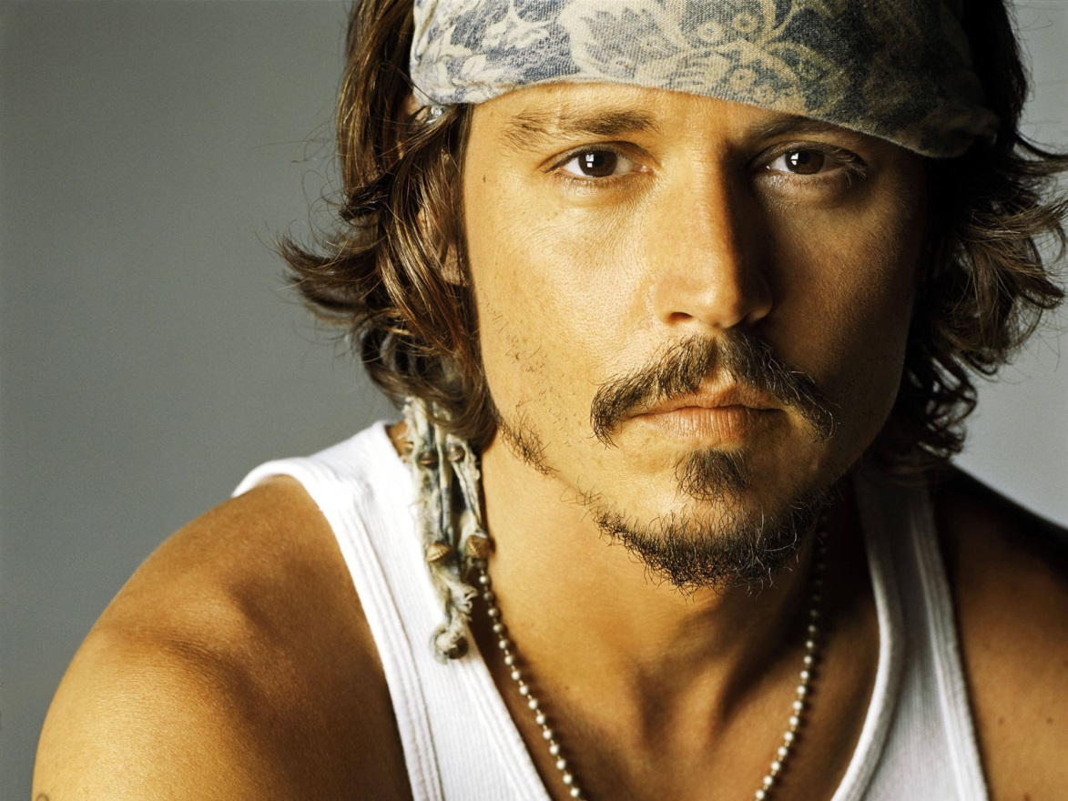
Вопрос 1: Как зовут этого человека?

Slide 35
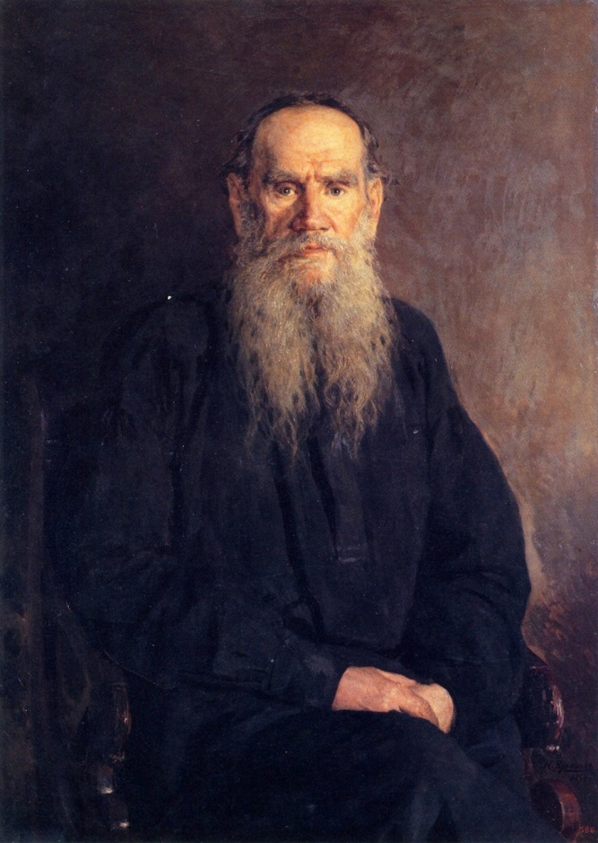
Вопрос 2: Назовите фамилию этого писателя.

Slide 36
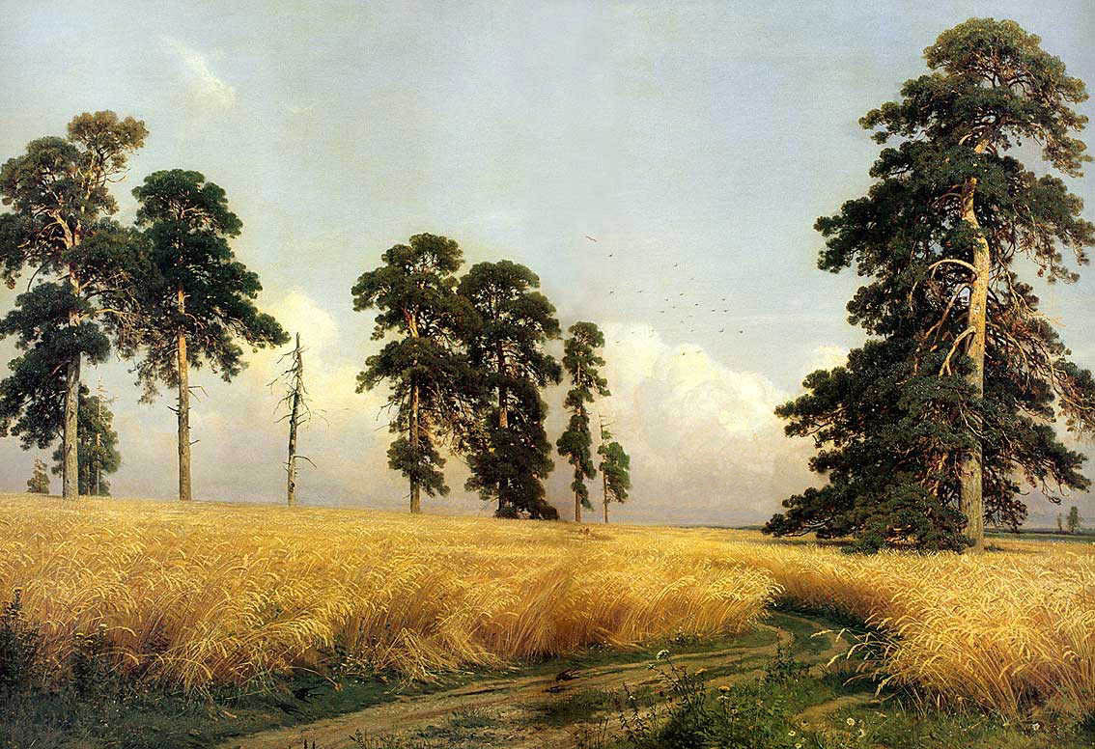
Вопрос 3: Кто написал эту картину?

Slide 37
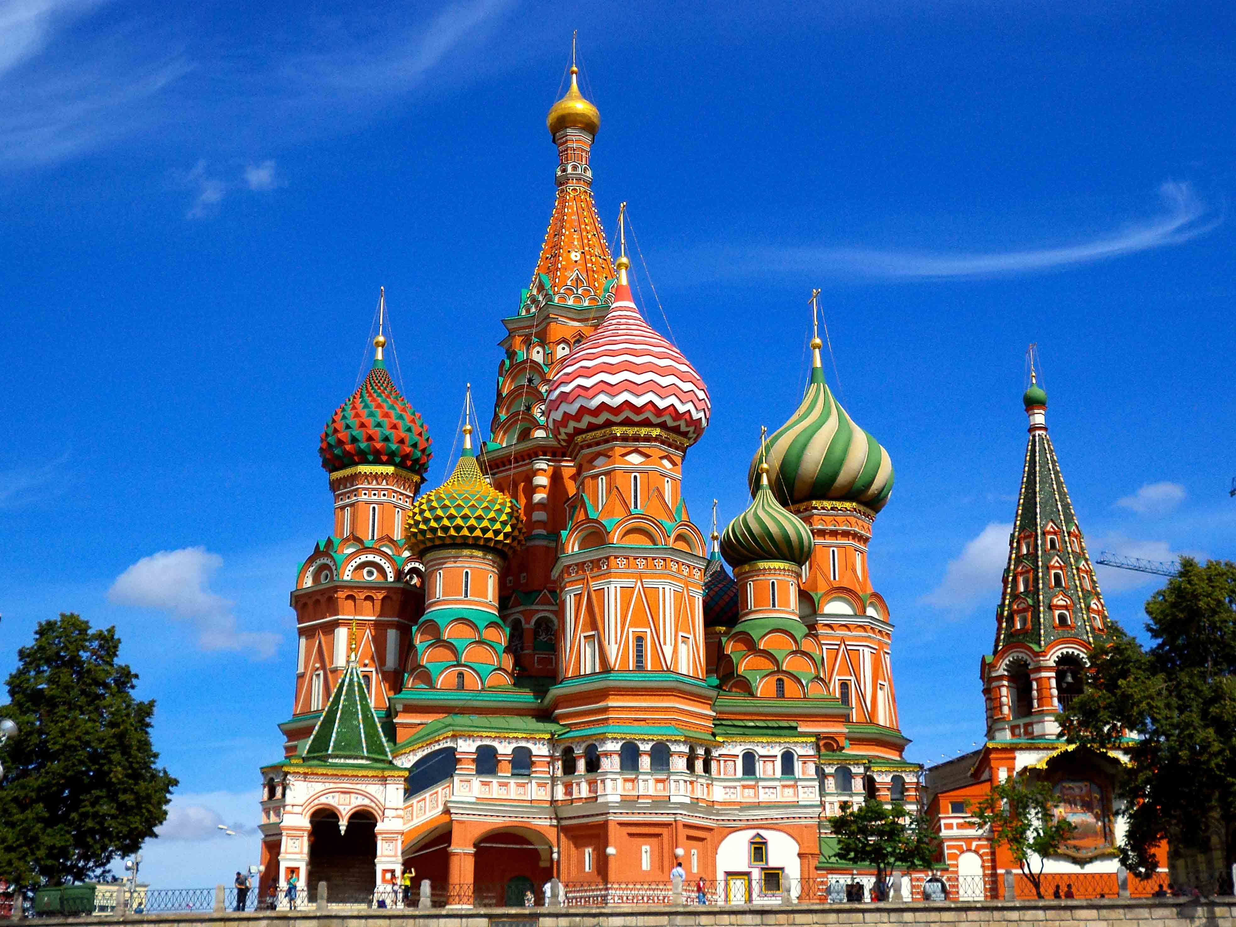
Вопрос 4: Как называется этот Собор?

Slide 38
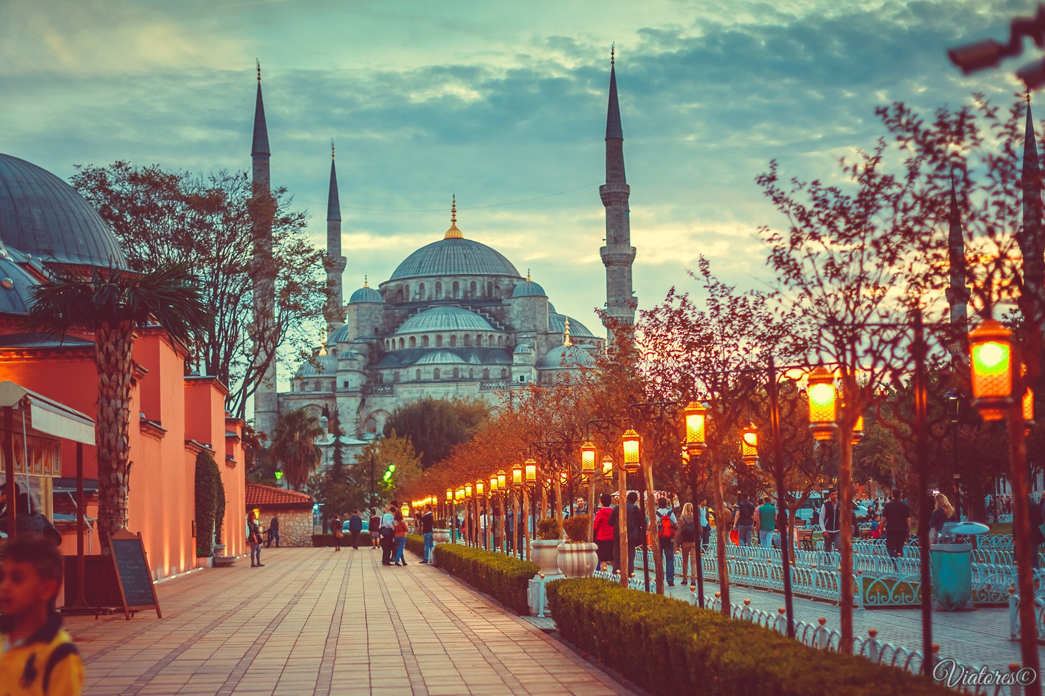
Вопрос 5: Какая это страна?

Slide 39
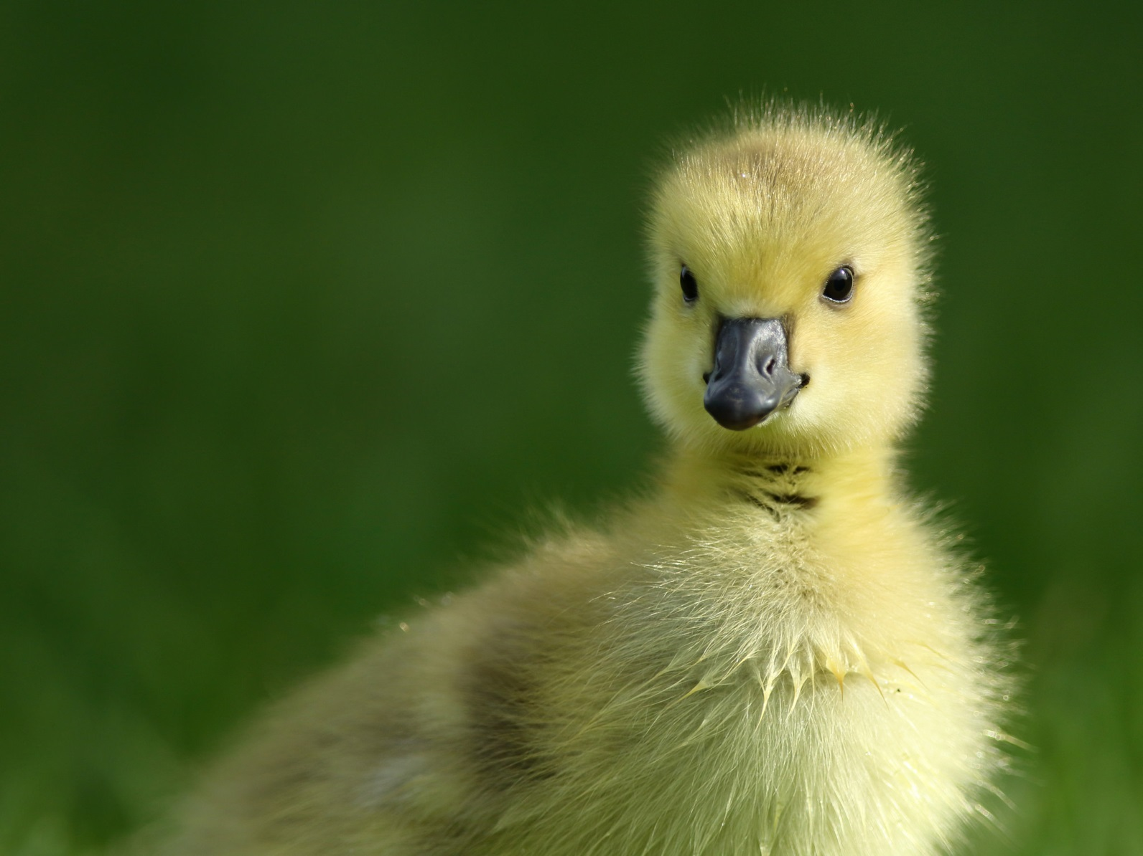
Вопрос 6: Это детеныш какой птицы?

Slide 40
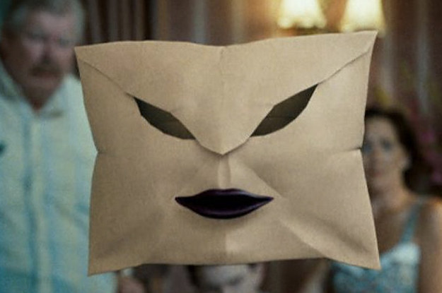
Вопрос 7: Из какого фильма этот кадр?

Slide 41
Тур 6:
«О ком идет речь?»

Slide 42
Вопрос 1
«Он был поистине солнцем русской поэзии, распространившим свои лучи на громадное расстояние и вызвавшим к жизни бесконечное количество больших и малых спутников. Он сосредоточил в себе свежесть молодой расы, наивную непосредственность и словоохотливость гениального здорового ребенка, для которого все ново, который на все отзывается, в котором каждое соприкосновение с видимым миром будит целый строй мыслей, чувств и звуков».

Slide 43
Вопрос 2
Нет, пожалуй, такой области знания – куда бы не проник светлый ум этого человека. Достигнутое им одним в области физики, химии, астрономии, приборостроения, географии, языкознания, истории достаточно было бы для деятельности целой Академии

Slide 44
Вопрос 3
На весь XVIII в. и шире — Петербургский период русской истории — ложится одна гигантская тень — этого человека — императора-реформатора. И пусть он действовал в том направлении, которое вполне определилось при его отце, пусть его реформы были рождены самой логикой исторического развития XVII в. ... — все равно нельзя отрицать, что именно он стал создателем Новой России

Slide 45
Вопрос 4
Я знаю: пройдут годы и появятся новые выдающиеся покорители космоса, но ни один из них не сможет подняться до величия подвига его.

Slide 46
Вопрос 5
За право называть его отчизной спорили 7 городов: Смирна, Хиос, Колофон, Пилос, Аргос, Итака, Афины. Уже в древности о его жизни и личности не было известно ничего достоверного. Но именно ему во многом мы обязаны тем, что у нас сегодня есть литература.

Slide 47
Вопрос 6
Русский полководец, генерал-фельдмаршал, ученик А.В.Суворова. Л.Н. Толстой писал: "...трудно себе представить историческое лицо, деятельность которого так неизменно постоянно была бы направлена к одной и той же цели. Трудно вообразить себе цель, более достойную и более совпадающую с волею всего народа. Еще труднее найти другой пример в истории, где бы цель, которую поставило себе историческое лицо, была бы так совершенно достигнута, как та цель, к достижению которой была направлена вся деятельность его в 1812 году..."

Slide 48
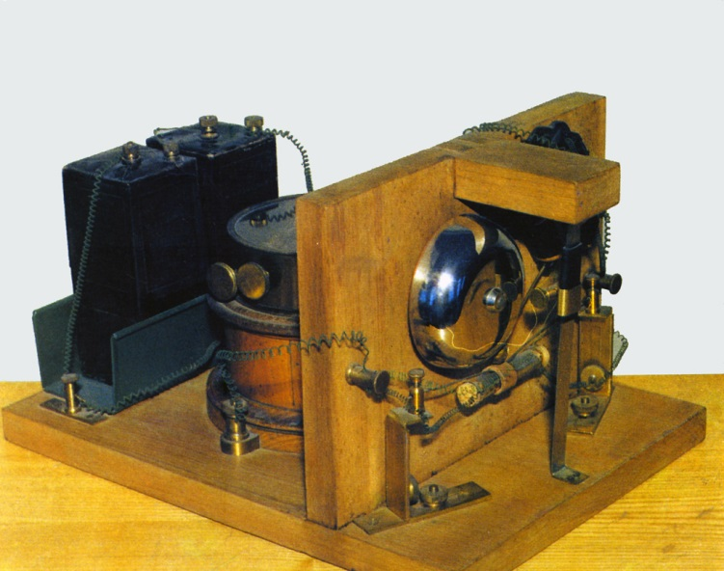
Вопрос 7: Чье это изобретение?

Slide 49
Тур 7: «Мы уверены!»

Slide 50
Вопрос 1
Всем известно, что «нельзя выносить сор из избы». Но так ведь можно избу превратить неизвестно во что. Нерадивые хозяйки на Руси заметали сор под половицу. А что все-таки с ним полагалось делать, если выносить нельзя?

Slide 51
Вопрос 2
Первая книга по математике, опубликованная в России в 1682 году, носила название: «Считание удобное, которым всякий человек, купующий или продающий, зело удобно изыскати может число всякие вещи». А как мы ее назвали бы сейчас?

Slide 52
Вопрос 3
В Австралии Новый год и Рождество приходятся на разгар лета. Соответственно, Санта-Клаус там появляется в весьма облегченной форме одежды. Однако одна зимняя вещь на нем обязательно должна быть. Какая?

Slide 53
Вопрос 4
Это ищут практически на всех планетах Солнечной системы и даже внутри самого Солнца. Но на одной планете искать это даже не пришло никому в голову. О чем идет речь?

Slide 54
Вопрос 5
Древнегреческая загадка: «Не говори ничего – и ты выразишь мое имя. Но если ты назовешь меня – о чудо! – ты не выразишь меня. Что я?».

Slide 55
Вопрос 6
Как известно, слово «стрекать» означает «прыгать, скакать, бегать». Вспомните в связи с этим фразеологизм типа «дуба дать», значение которого не «умереть», а «убежать».

Slide 56
Вопрос 7
На самом деле этот город получил название не в честь основателя, а благодаря тому, что основатель считал этот город главным ключом страны для общения с иностранцами. Что это за город?

